Slide 1
Использование современных интерактивных средств обучения
на уроках английского языка

Slide 2
Интерактивное обучение
(«inter» - взаимный и «act» - действовать)- это диалоговое обучение, в процессе чего происходит взаимодействие преподавателя с учениками.

Slide 3
Линии взаимодействия при интерактивном обучении
ученик – ученик (работа в парах)
ученик - компьютер
ученик - группа учащихся (работа в группах)
ученик - аудитория
группа учащихся – аудитория (презентация работы в группах)

Slide 4
Привлечение современных мультимедийных средств
изображения
графики
Таблицы
флэш-карты
интеллект-карты
презентации
видео

Slide 5
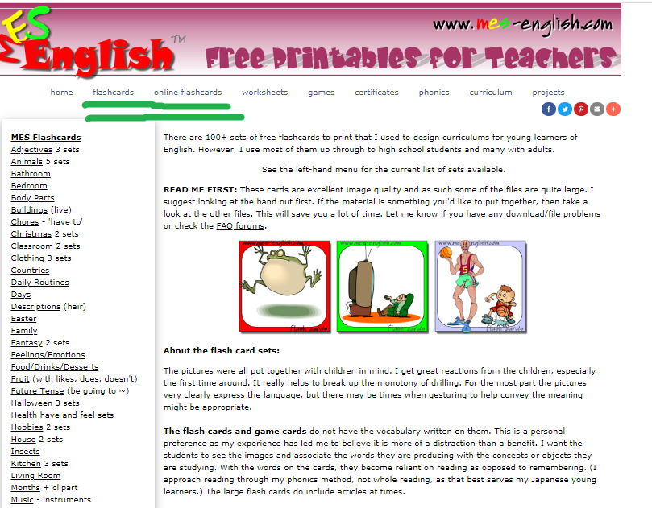
www.mes-english.com

Slide 6
Talking worksheets

Slide 7
Преимущества использования ментальной карты («Mind map») на уроке английского языка
позволяет максимально широко охватить и сформулировать любое явление
содержит большое количество данных и помогает охватить взглядом множество предметов и явлений
помогает решать проблемы, подсказывает новые пути для творчества
информация запоминается уже усвоенной (понятой), устанавливаются связи с другими знаниями, понятиями, темами
дает ребенку полную картину, которая увязывает в единое целое темы и явления, которые на ней отображены

Slide 8
Интернет-сайты для создания «ментальной карты» (Mind Map)
mindmeister
mindmap
spiderscribe.net
my.origramy
bubbl.us
mindomo
wisemapping
freemind

Slide 9
MindMeister

Slide 10
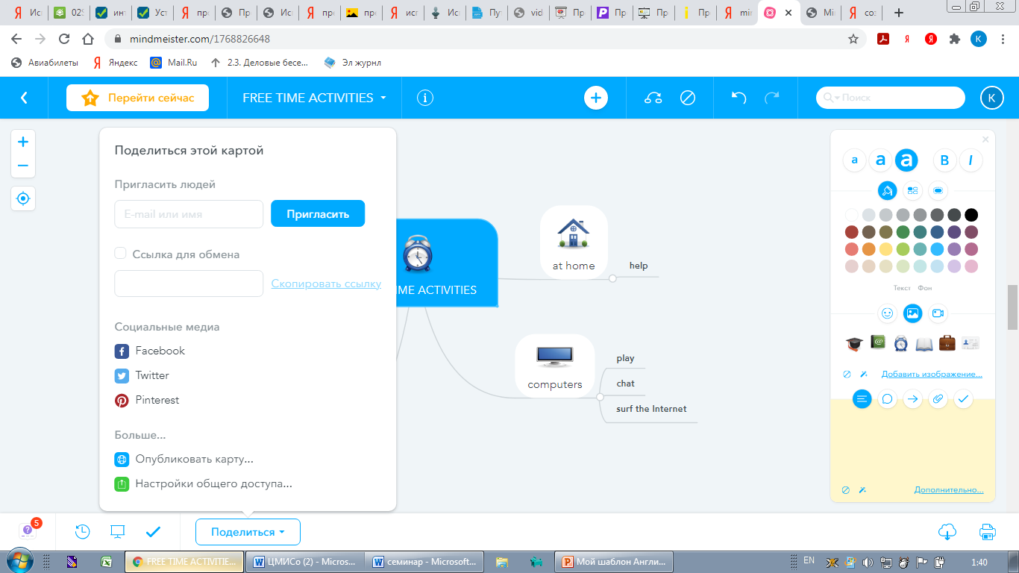

Slide 11
Использование компьютерной презентации на уроке позволяет:
повысить мотивацию учащихся
использовать большое количество иллюстративного материала
сделать урок более интенсивным, динамичным, сократив время на написание на доске

Slide 12
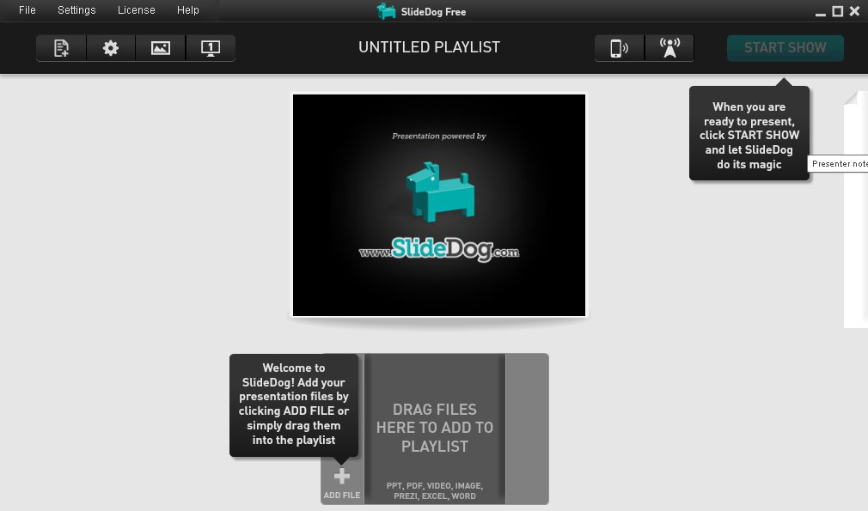
Приложение для создания презентаций SlideDog

Slide 13
Преимущества SlideDog Легкий в использовании Интерактивный Широкий спектр поддерживаемых файлов (PDF файлы, PowerPoint, YouTube видео)

Slide 14
“Если мы будем учить сегодня так, как мы учили вчера, мы украдем у детей завтра”. американский философ и педагог Джон Дьюи

